Slide 1


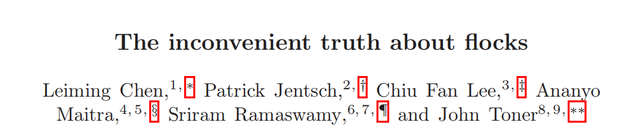

Maitra A, Jentsch P, Chen L, et al. The inconvenient truth about flocks[J]. arXiv preprint arXiv:2503.17064, 2025.
曹溪能

Slide 2
目录
背景介绍
multhusian flock，immortal flock
goldstone mode，标度指数
Toner-Tu理论的历史
动力学重整化群（DRG）
multhusian flocks
方程
线性理论
dynamical Renormalization Group (DRG) analysis
immortal flocks
方程
线性理论
dynamical Renormalization Group (DRG) analysis
3. 总结

Slide 3
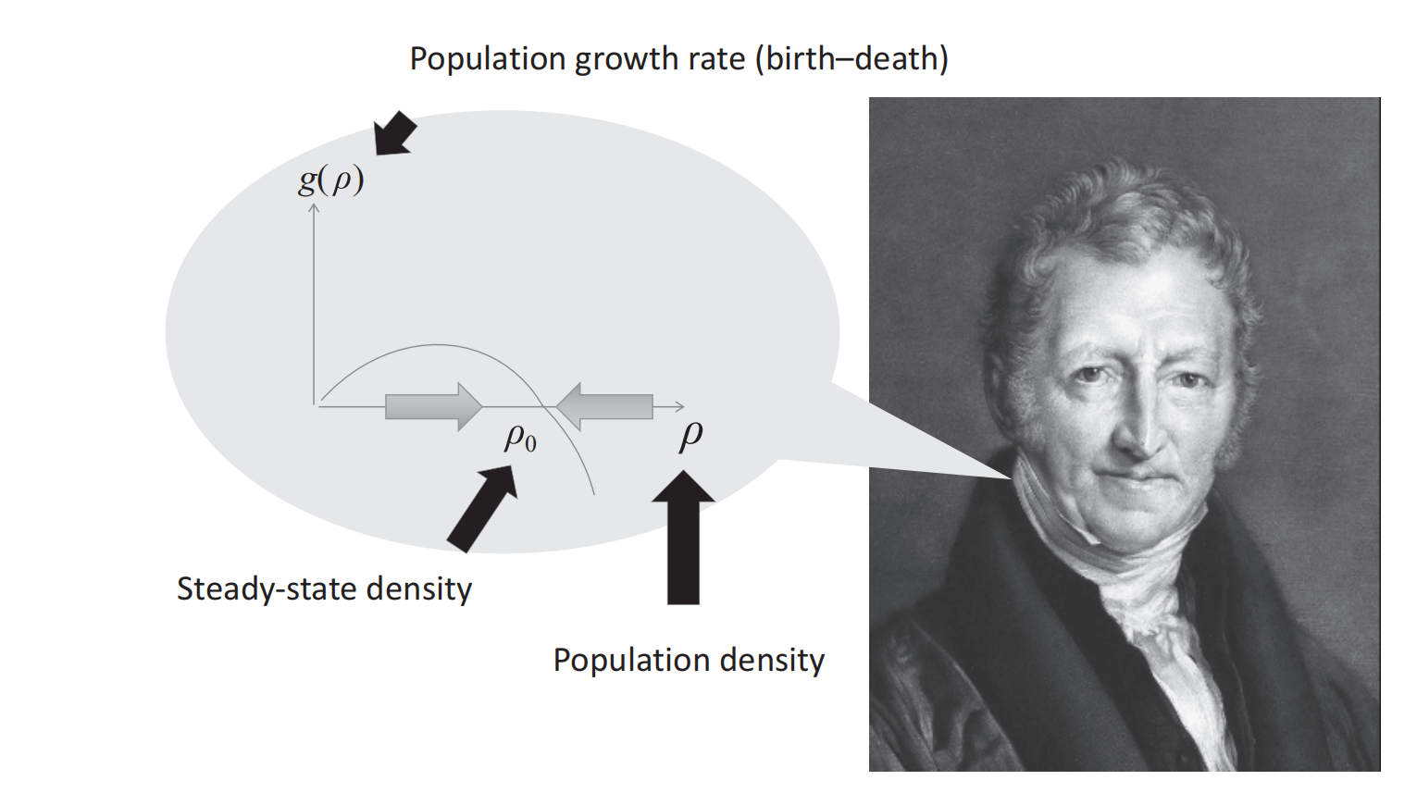
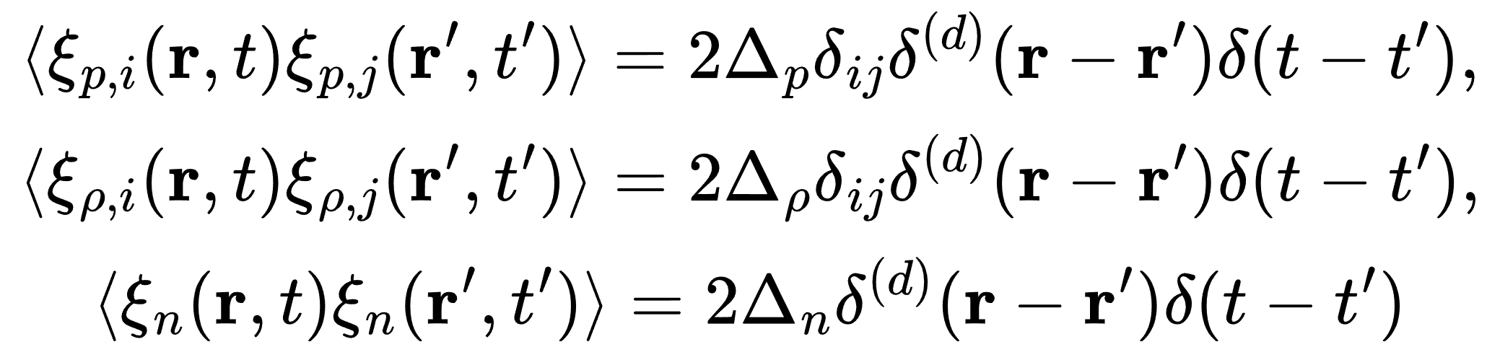
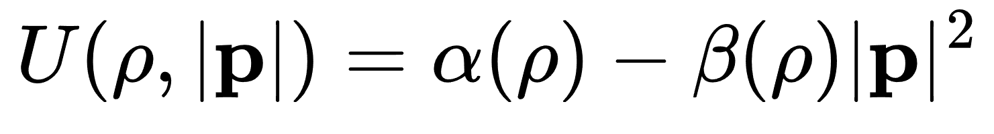
背景介绍-multhusian flock，immortal flock
流体力学理论
满足旋转对称性的，到二阶的，“最大理论”
蓝色框内的三项是“不可变分”的，是非平衡效应，其他项都是“可变分的”
反映从无序到有序flock的相变
红色框内的两项体现鸟儿出生-死亡的项，密度不守恒。有这两项是multhusian flock，没有这两项则是immortal flock
研究multhusian flock的动机：出生-死亡的时间尺度明显大于鸟儿飞行的时间尺度，加入出生-死亡项明明不合理。一开始的Toner-Tu理论是为了研究immortal flock，但是由于数量守恒导致研究太难，因此加入出生-死亡项使数量不守恒，让问题更简单

Slide 4
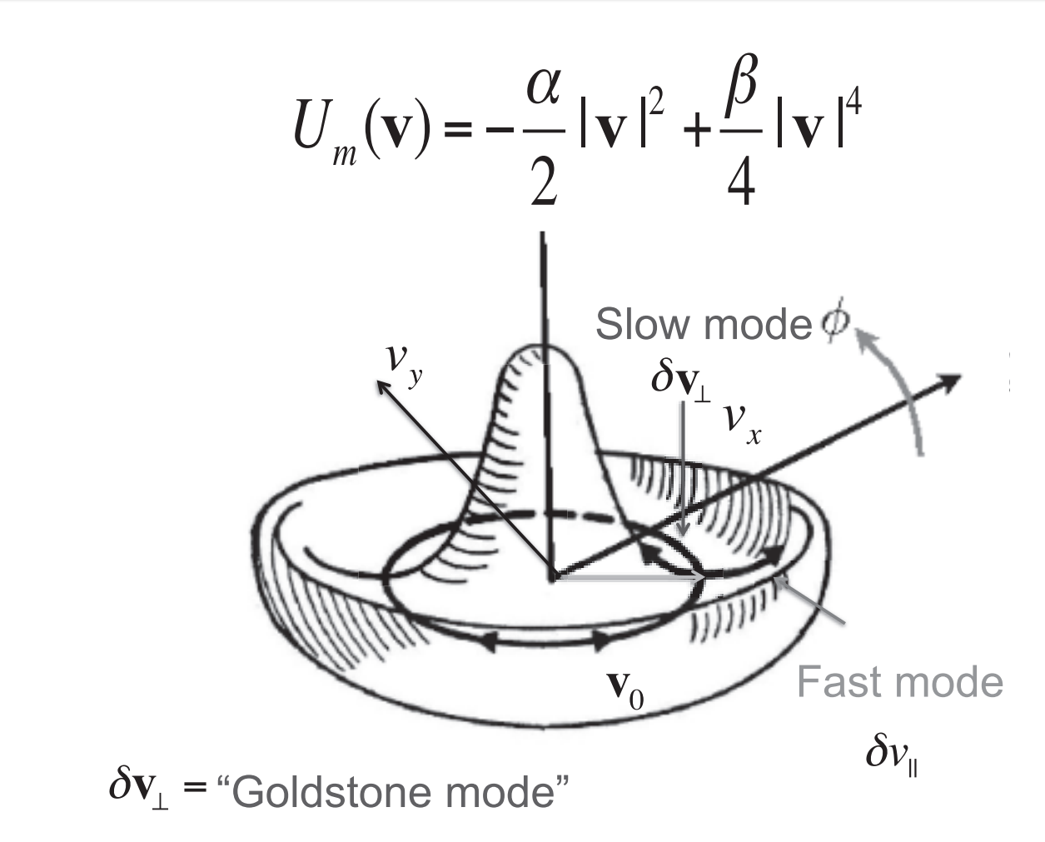
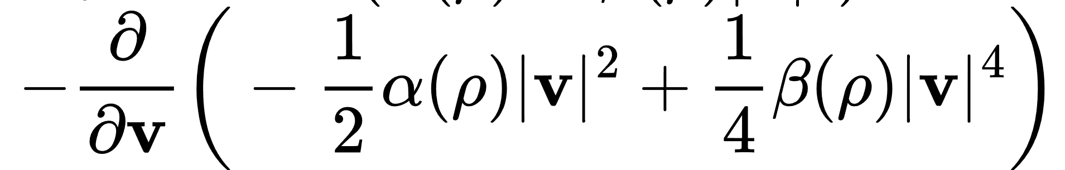
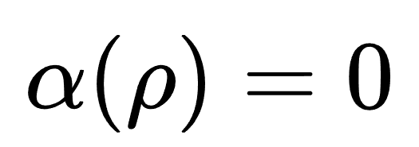
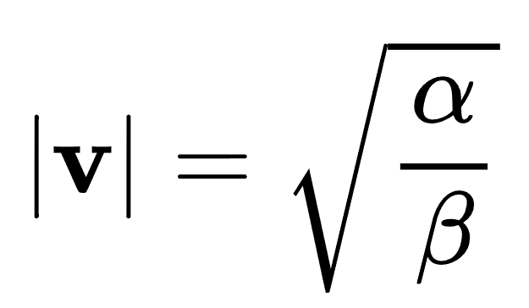
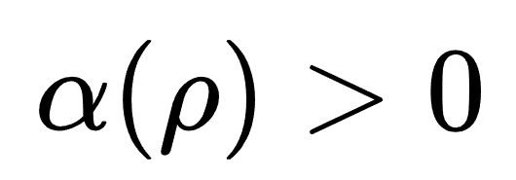
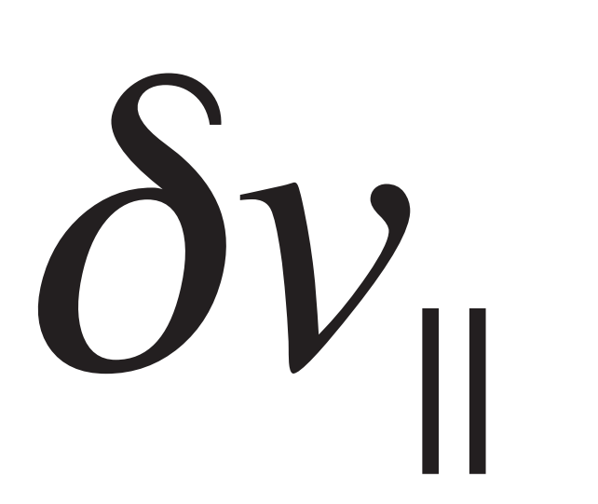
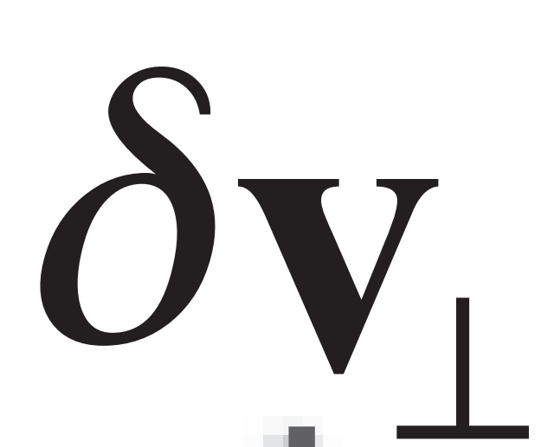
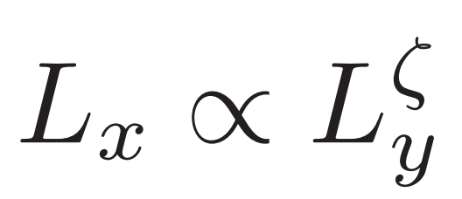
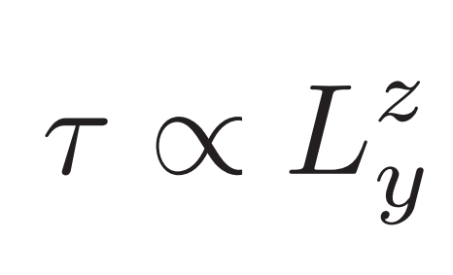
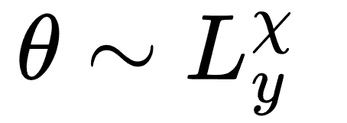
背景介绍-goldstone mode，标度指数
Toner-Tu方程
是场的质量
是无质量 critical mode（N个）
临界点
有序相
旋转对称性破缺，有两种mode：
1个有质量的Higgs mode：
N-1个无质量的goldstone mode：
长波极限下的物理是无质量的mode描述的
因此临界点处的临界指数（critical exponent）刻画的是critical mode的时空结构
有序相里的标度指数（scaling exponent）刻画的是goldstone mode的时空结构
Toner-Tu理论建立之初是为了检查vicsek model是否真的有长程序，是描述有序相行为的理论
Toner-Tu的三个标度指数：各向异性指数ζ，动力学指数z，粗糙度指数χ
χ<0意味着长程序
x是平行于运动方向；y是垂直于运动方向

Slide 5
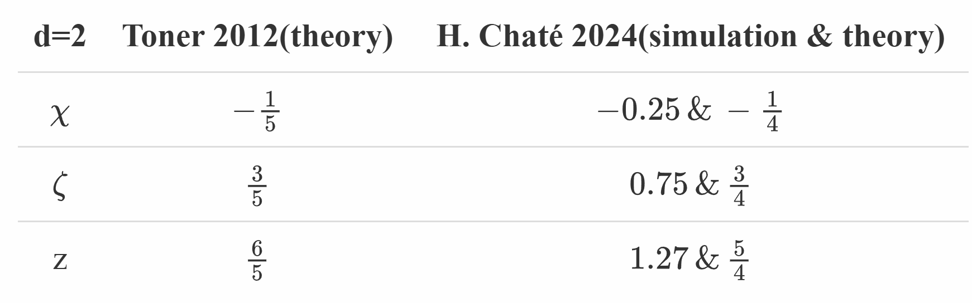
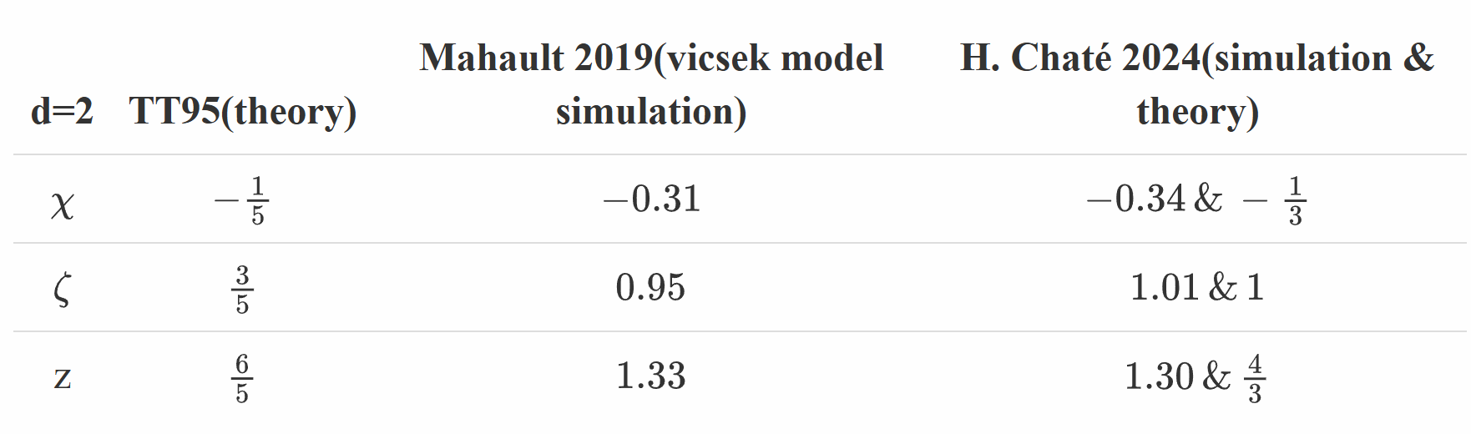
背景介绍-Toner-Tu理论
开创Toner-Tu理论(TT95),认为标度指数可被精确计算 J. Toner and Y. Tu, Phys. Rev. Lett. 75, 4326 (1995).
认为TT95标度指数控制的是2维multhusian flock的标度J. Toner, Phys. Rev. Lett. 108, 088102 (2012).
指出TT95遗漏了线性项，不过不影响标度指数；不确定非线性项是否会影响标度指数 J. Toner, Phys. Rev. E 86, 031918 (2012).
使用vicsek模型模拟得到的标度指数和TT95的理论值不一样 B. Mahault et al., Phys. Rev. Lett. 123, 218001 (2019).
通过对称性分析，得到multhusian flock和immortal flock的goldstone mode方程，得到multhusian flock和immortal flock的标度指数，模拟和理论符合的很好 H. Chaté and A. Solon, Phys. Rev. Lett. 132, 268302 (2024).
驳斥H. Chaté et al.(2024)，指出文中“goldstone mode的时间导数必须是全散度”的论断是错误的，方程推错了。并从理论上证明multhusian flock和immortal flock的标度指数无法精确算出 Maitra A et al., arXiv:2503.17064 (2025).
multhusian flock
immortal flock

Slide 6
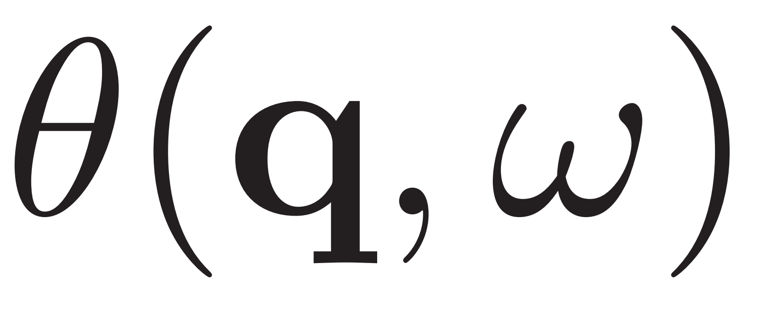
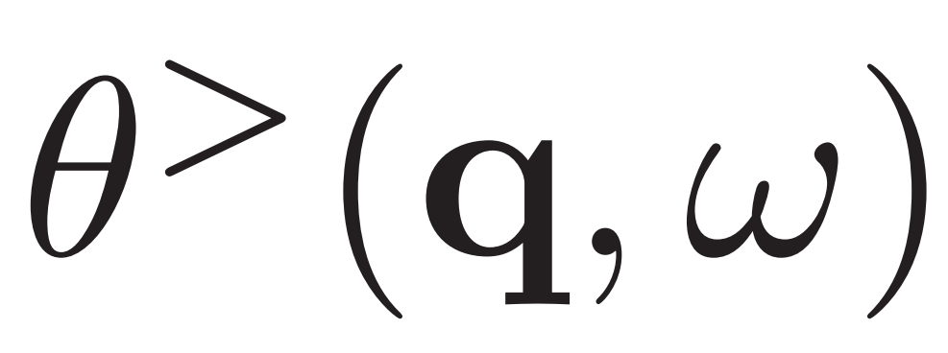
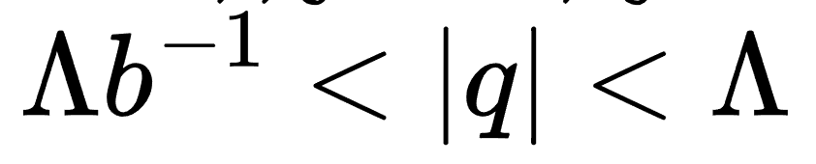
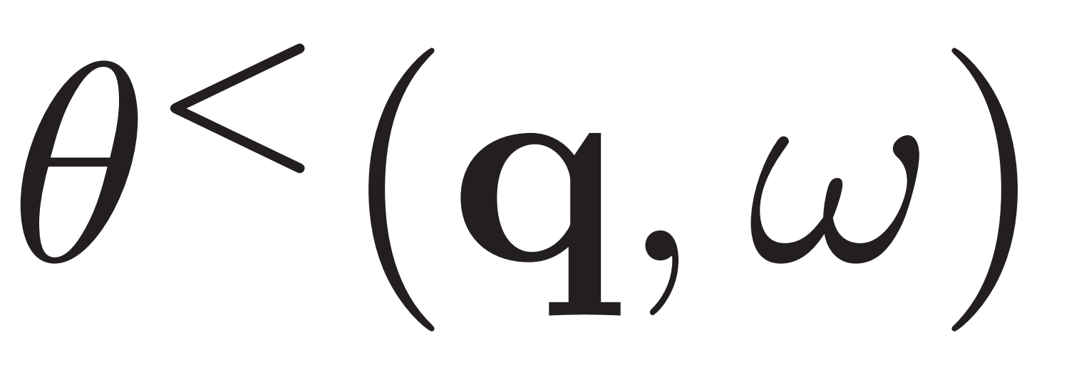
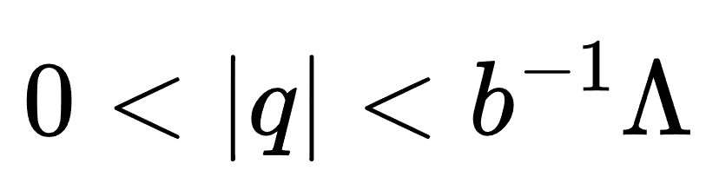
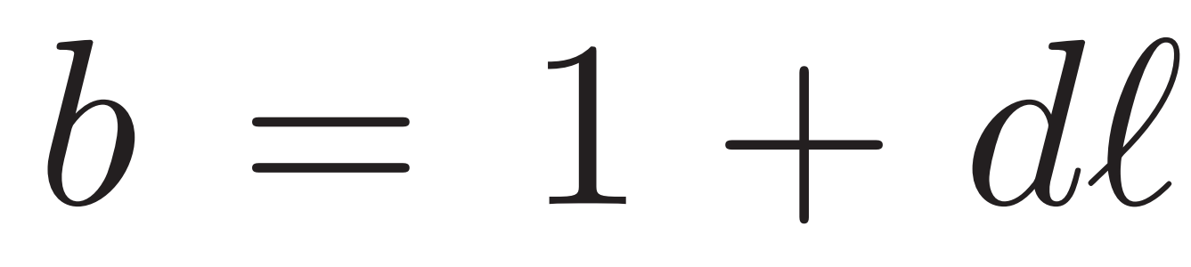

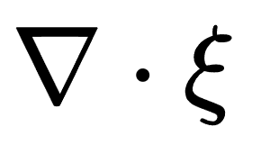
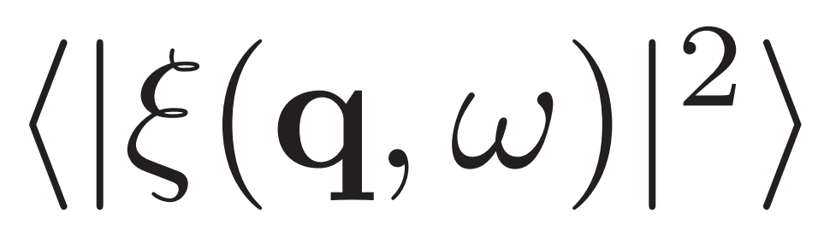
背景介绍-动力学重整化群（DRG）
将场傅里叶变换 ，分为快分量（短波长）和慢分量（长波长）
快分量
慢分量
其中 是紫外截断，
DRG步骤
最难的一步
1、通过对 微扰展开将 消除（费曼图计算）
2、对场，时空进行重标度
3、将方程恢复到与原始方程相同的形式，得到参数流方程
4、求参数空间的不动点，在不动点附近线性近似，看稳不稳定，稳定就可以计算标度指数
在这篇文献中，省去了所有费曼图计算（会告诉你算了也没用，非线性项都是相关的），关于DRG只要知道两点
1、当微扰项（非线性项）可表示为全散度（ ）时，高斯白噪声噪声ξ不可被重整化（但是 可以）
2、操作前后方程的对称性必须保持不变，这保证了由对称性所保护的项的系数的费曼图修正保持不变（Ward Identity）
非线性项对噪声关联 的贡献至少是$q^{2}$，而噪声强度独立于q

Slide 7
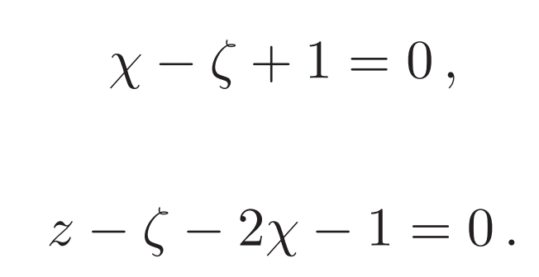
结论
全面重新检查了二维multhusian flocking（数量不守恒）和immortal flocking（数量守恒）的
长波长、长时间的有序相的流体动力学理论
对于multhusian flocks，
存在长程序 ( χ<0 )
只能得到两组标度指数关系，无法算出精确标度指数
对于immortal flocks，
无法论证存在长程序（虽然有大量模拟数据显示存在长程序）
无法获得任何标度指数关系

Slide 8
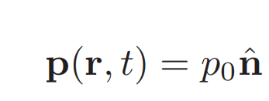
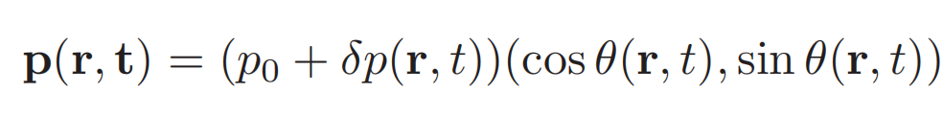
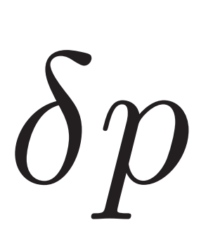
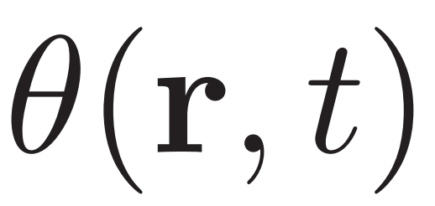
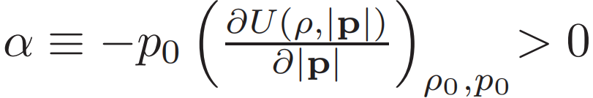
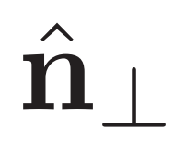
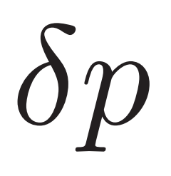
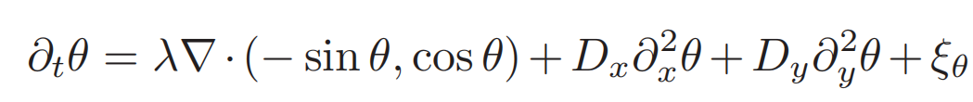
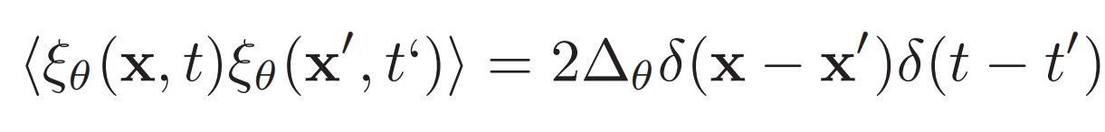
multhusian flocks：方程
满足方程
认为密度恒定，在下一节会说明这样近似是合理的（密度涨落的作用只是改变了y方向的扩散系数）
稳态解
，并选择 作为x轴
加上微扰
代入第一个方程
是快模，
是慢模
其中
可获得
的表达式，从而可以消去
对第一个方程，两边同乘
关于
最终得到goldstone mode方程

Slide 9
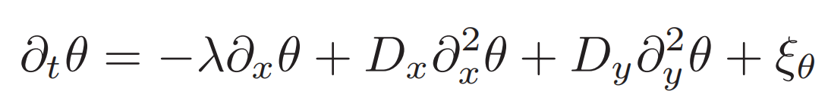

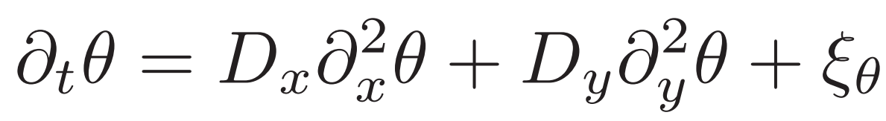
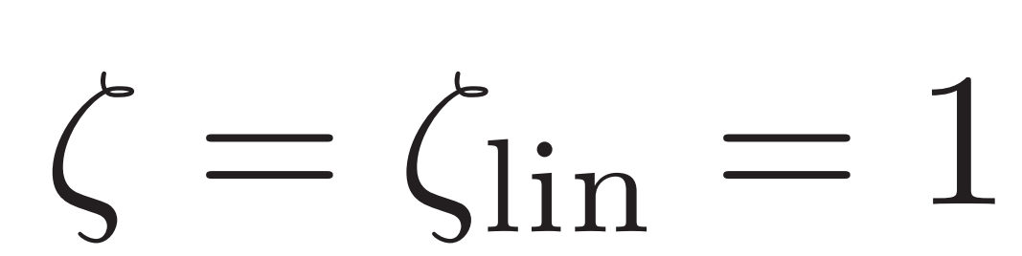
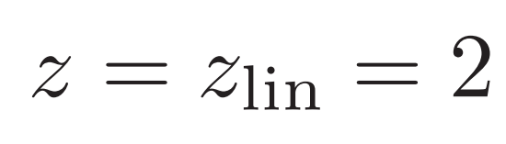
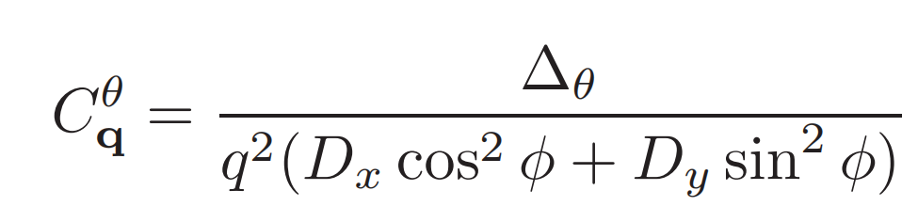
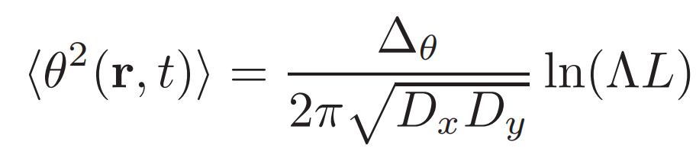
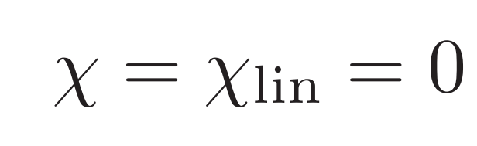
multhusian flocks：线性分析
忽略λ项的非线性效应，得到
改变坐标系
，得到
（线性理论下有赝伽利略不变性）

Slide 10
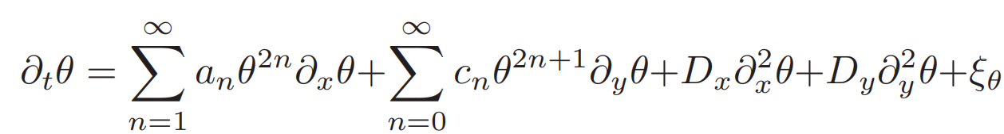
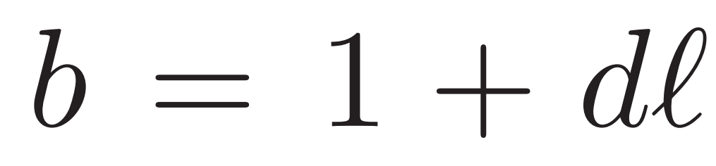
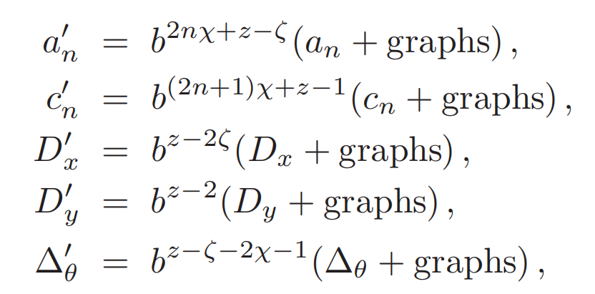
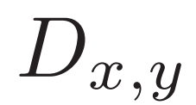
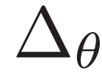
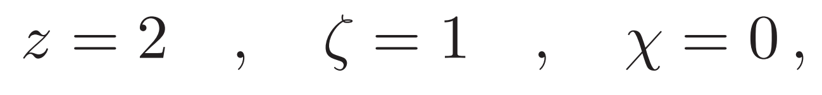
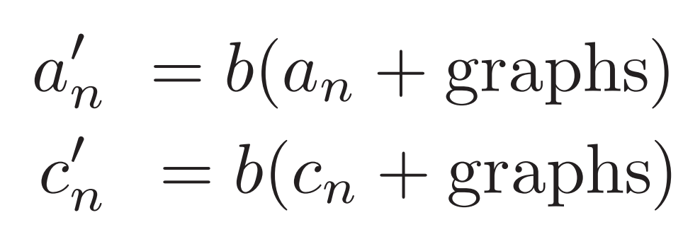
multhusian flocks：DRG分析
泰勒展开
标度变换
得到参数的递归关系，“graphs”是费曼图修正
首先，忽略图形修正，在不动点，参数 ， 在标度变换下不变 ，得到
（线性理论的结果）
代入缩放指数到$a_{n,}c_{n}$，得到
所有的非线性项都是相关的，线性理论是失效的

Slide 11

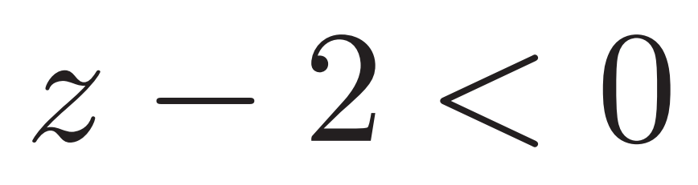
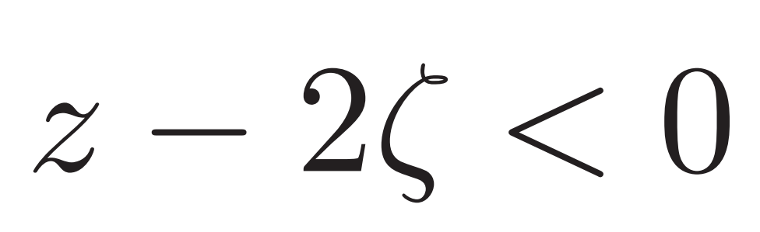


multhusian flocks：DRG分析
非线性项
可写成全散度的形式
只能导致“全散度形式”噪声的重整化，不能导致 的重整化，因此 递归关系里的“graphs”必须消失
对于不动点，噪声的不可重整化保证
4-ε维微扰展开有结论，$D_{x，y}$的“graphs”在4维附近是正值
假设这个结论能维持到2维
L. Chen,et al., Phys. Rev. Lett. 125, 098003 (2020).
为使$D_{x，y}$不动
multhusian flock存在长程序

Slide 12




multhusian flocks：DRG分析
考虑非线性相关项
旋转对称性保要求$a_{n,}c_{n}$所有阶的图形修正一样（ward identity），即
使得$a_{1,}c_{0}$是最相关项
因此，描述长波长时极限的最小理论是
其中
Notes:
这里的ward identity要再说明一下

Slide 13



multhusian flocks：DRG分析
递推关系

Slide 14








multhusian flocks：DRG分析
寻找稳定的不动点，因为 （线性理论）不稳定，只存在三种情形
下面证明(i)和(ii)是不稳定的，只有(iii)是可能的
对于
作为唯一的非线性项，无法使 重整化
假设$λ_{2}^{∗}$是稳定的，且非零
对于
由于
，该情形不动点对于$λ_{1}$不稳定
对于 同理
由于
，该情形不动点对于$λ_{2}$不稳定

Slide 15


multhusian flocks：总结
得到goldstone mode所满足的方程
线性理论得到 ，但是所有的非线性项都相关，线性理论是失效的
非线性项是全散度的形式保证噪声无法被重整化，推导出 以及 ，后者说明存在长程序
对于这两种情形的不动点： ，
利用 条件，可以推导出不动点不稳定
对于这种情形的不动点
由旋转对称性要求$λ_{1}，λ_{2}$的“图形修正”一样，推出超标度关系
结论：对于multhusian flock，有如下三个关系。并且微扰法得出的标度指数在2维是完全不可信的
补充：三维情况可用微扰法计算
L. Chen, et al.,Phys. Rev. Lett.125, 098003 (2020).

Slide 16



immortal flocks：方程
满足方程
稳态解
，并选择 作为x轴
加上微扰
得到方程
在这里我们可以说明multhusian flock认为密度恒定的近似是合理的（这里的合理性是最低阶的合理性）
multhusian flock密度涨落保留最相关项的结果
考虑最低阶影响（ $c_{s}$项），最终密度涨落只影响了y方向的扩散强度

Slide 17






immortal flocks：线性分析
J. Toner, Physical Review E 86 , 031918 (2012).详细推导出了线性理论下的结果
本征矢量 的表达式为
声速
阻尼
根据本征矢量算出关联函数
根据关联函数可以看出
（和multhusian的线性理论标度指数一致）

Slide 18

immortal flocks：DRG分析
满足方程
标度变换
参数太多，情况太复杂，这里只说主要结果：
对于θ，非线性项并不是全散度形式，噪声可被重整化；对于δρ，虽然非线性项是全散度形式，但是噪声是守恒噪声，依然可被重整化。（对于multhusian flock，是根据噪声不可重整化推出一个标度关系，以及$χ_{θ}<0$的）
密度守恒可推出$χ_{ρ}<0$。但是因为无法推出$χ_{θ}<0$（multhusian能推出是因为噪声不可重整化），无法证明一定存在长程序
二维情形，如果承认存在长程序（大量数据支持这个结果），则理论上存在14个相关的非线性项，线性理论失效
不知道在不动点这些参数是否非零（即假设他们中的一些的不动点的参数值是零，无法得知这个参数是否稳定），因此无法推出任何标度关系

Slide 19
总结
全面重新检查了二维multhusian flocking（数量不守恒）和immortal flocking（数量守恒）的长波长、长时间的流体动力学理论
对于multhusian flock，有长程序，并且有两个标度关系
对于immortal flock，在解析论证上，无法给出任何标度关系
二维非平衡flock有没有可以解析获得的标度指数？有
imcompressible flock+退火（长程序是由于不可压缩性而非运动）
imcompressible flock+淬火无序（长程序的出现需要运动）
L. Chen et al., Nat. Commun. 7, 12215 (2016)
L. Chen et al., Phys. Rev. E 109, L012601 (2024)
A. Maitra et al., Phys. Rev. Lett. 124, 028002 (2020)
A. Maitra, Phys. Rev. E 101, 012605 (2020)
L. Chen et al., Phys. Rev. E 106, 044608 (2022)
L. Chen et al., Phys. Rev. Lett. 129, 188004 (2022)

